Slide 1
Сравнение различных реализаций алгоритмов трассировки лучей
Научный руководитель: Парфенов Денис Васильевич, к.т.н., доцент
Исполнитель: Гогинян Борис Андреевич, группа: КМБО-03-16

Slide 2
Цели и задачи работы
Цель – Сравнение различных реализаций алгоритмов трассировки лучей в различных программах для рендеринга для определения наиболее фотореалистичного и быстрого.
Задачи:
Построение 3D сцен различной сложности и настройка идентичных параметров для исследуемых рендеров,
Получения набора изображений для сравнения и эталонного изображения,
Построение графиков с использованием метрики PSNR для получения количественной оценки разницы между изображениями

Slide 3
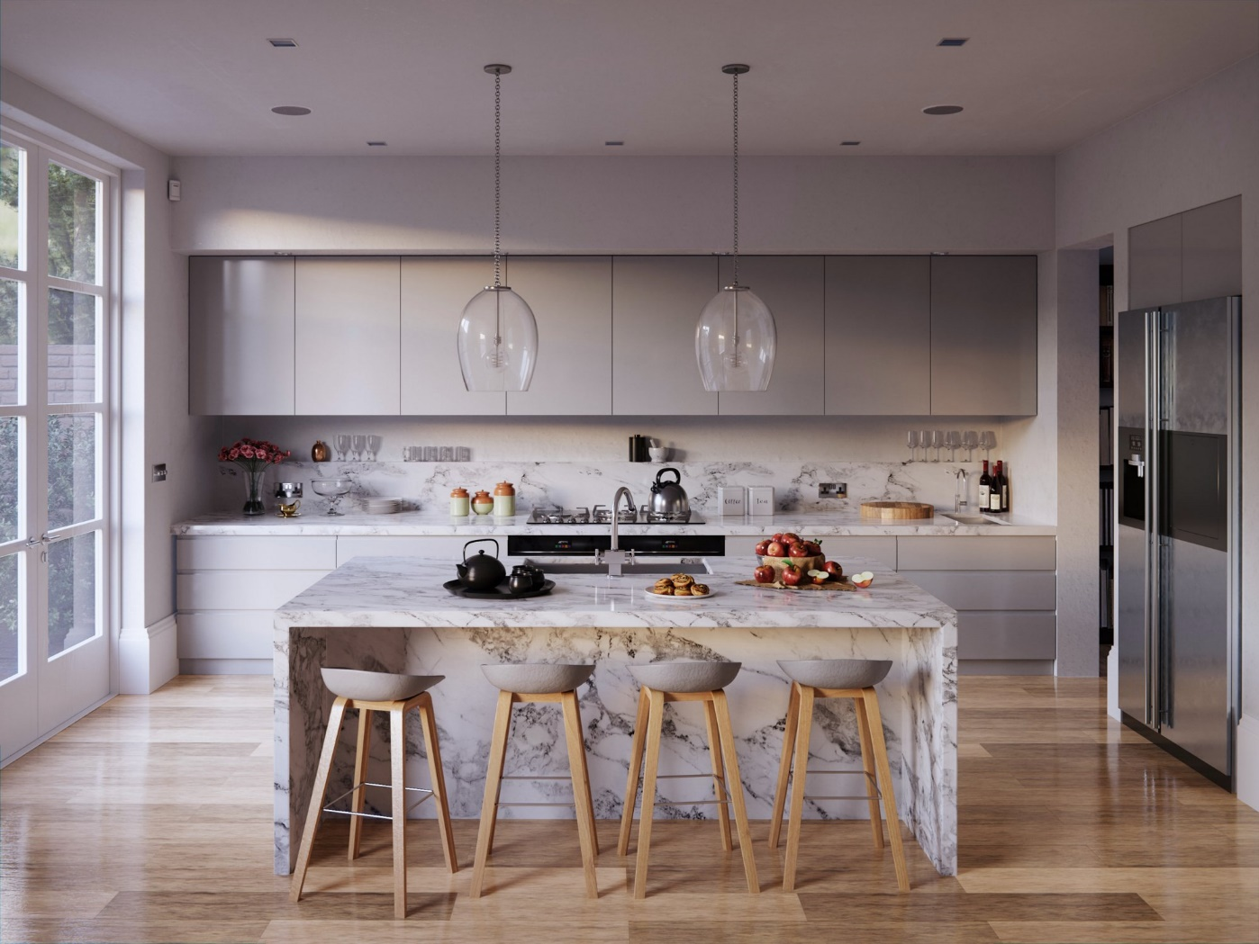
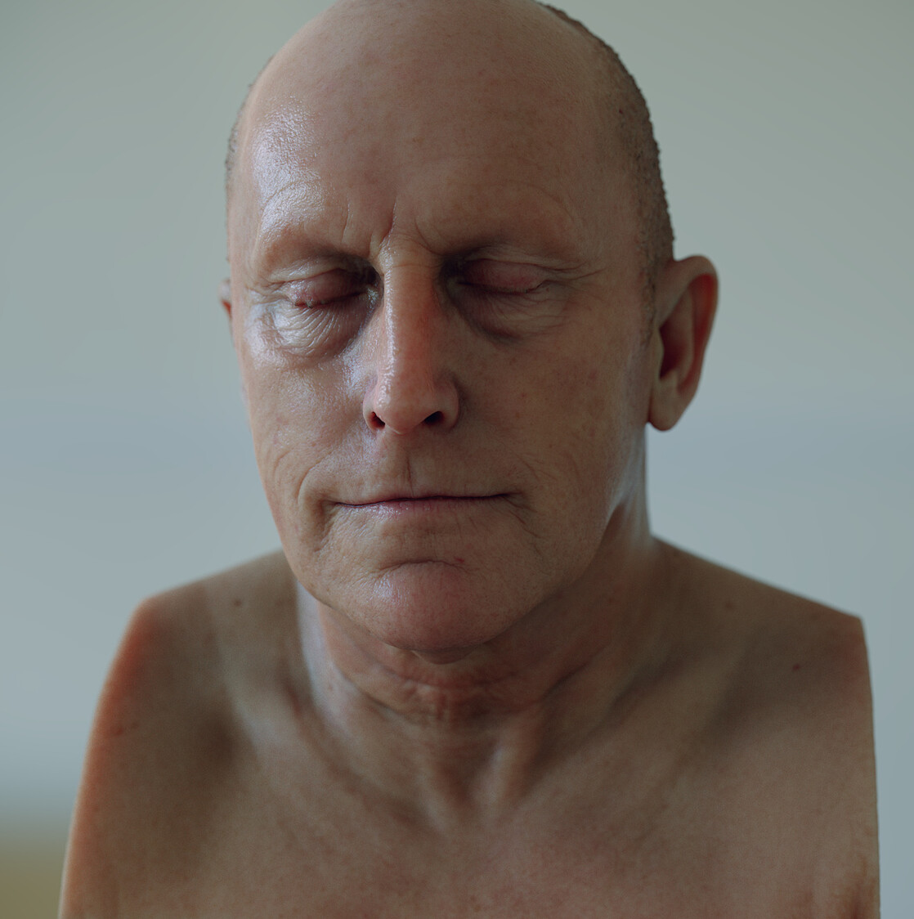
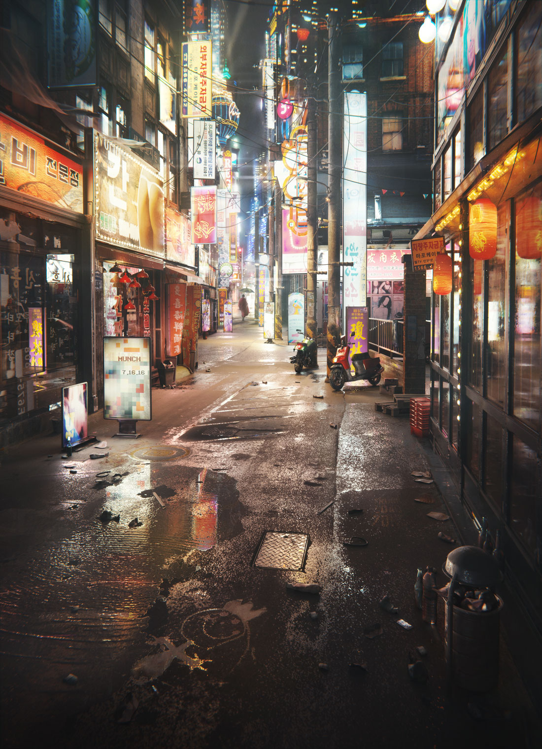
Реалистичный рендеринг
Рис. 1 “Kitchen render” by Marcin Olejarski – luxcore render
Рис. 2 “Head Scan” by Juan C. Gutiérrez – appleseed render
Рис. 3 “Seoul” by Gleb Alexandrov – Cycles render

Slide 4
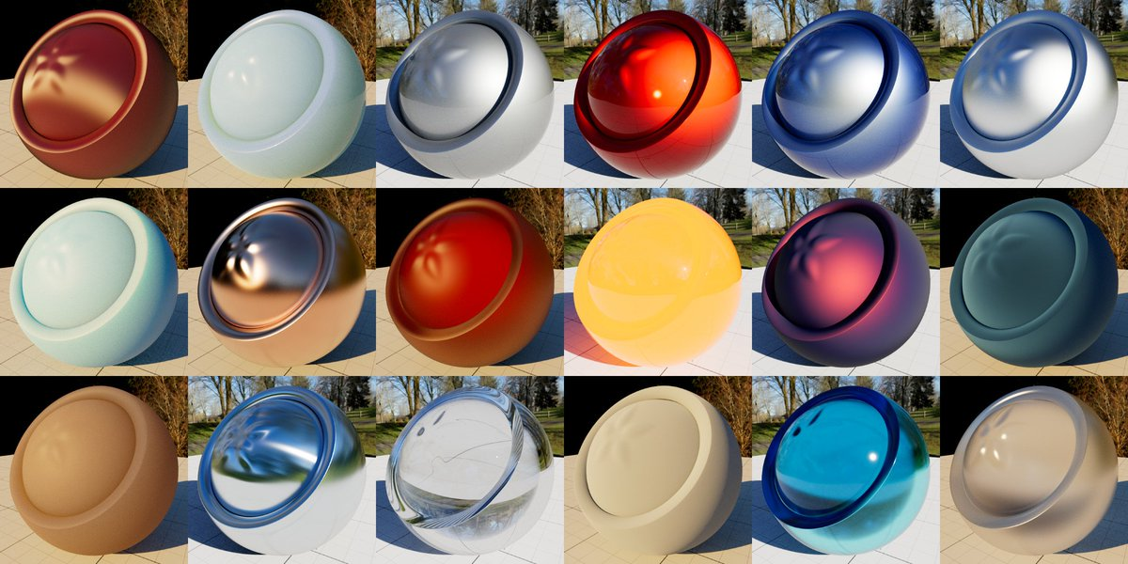
Концепция Physically-Based Rendering
Уравнение рендеринга
BSDF
Рис. 4 Материалы, полученные с помощью BSDF (bidirectional scattering distribution function )

Slide 5
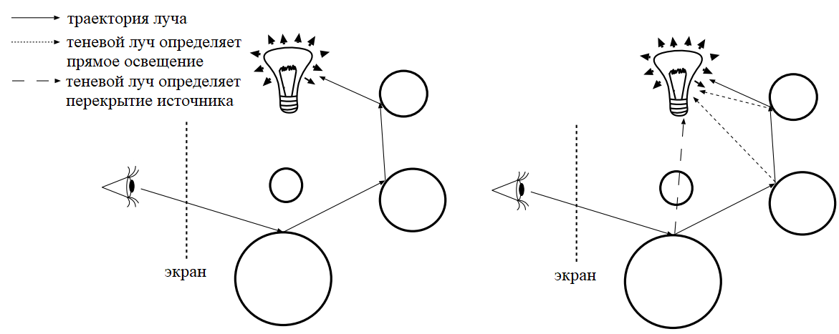
Алгоритмы трассировки
Алгоритм Path Tracing

Slide 6
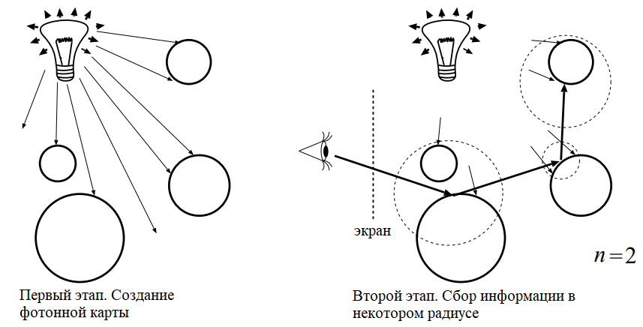
Алгоритмы трассировки
Алгоритм Photon Mapping

Slide 7
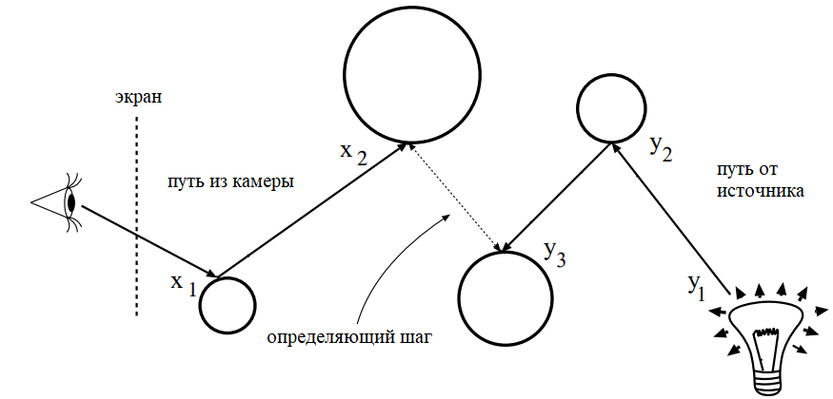
Алгоритмы трассировки
Алгоритм Bidirectional Path Tracing

Slide 8
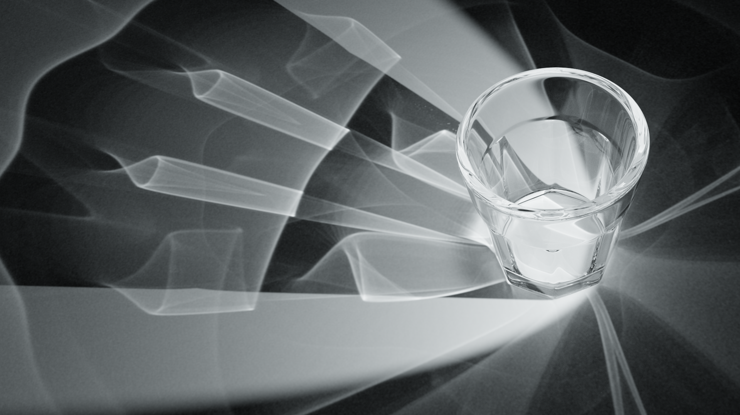
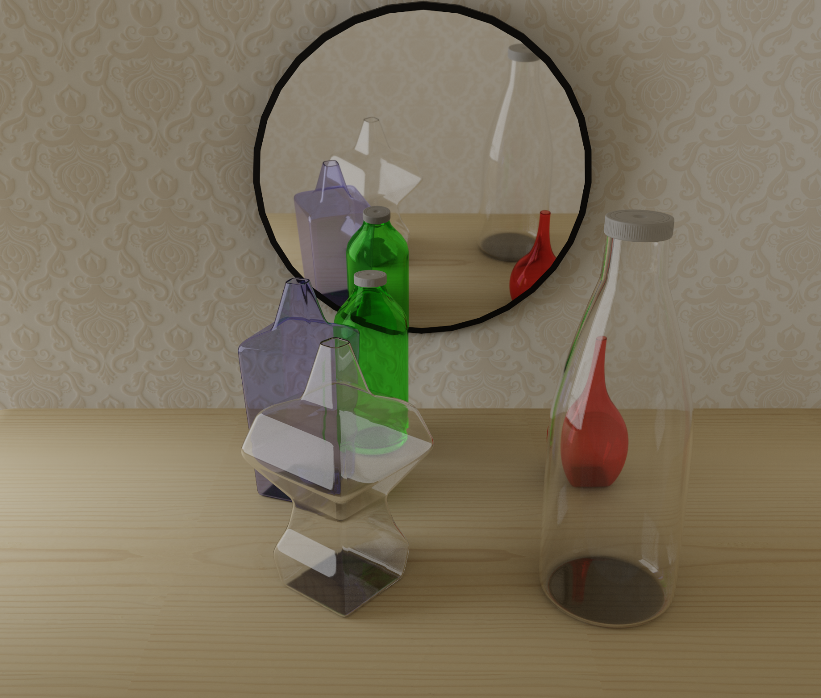
Сцены для сравнения рендеров
Эксперимент 1
Эксперимент 2

Slide 9
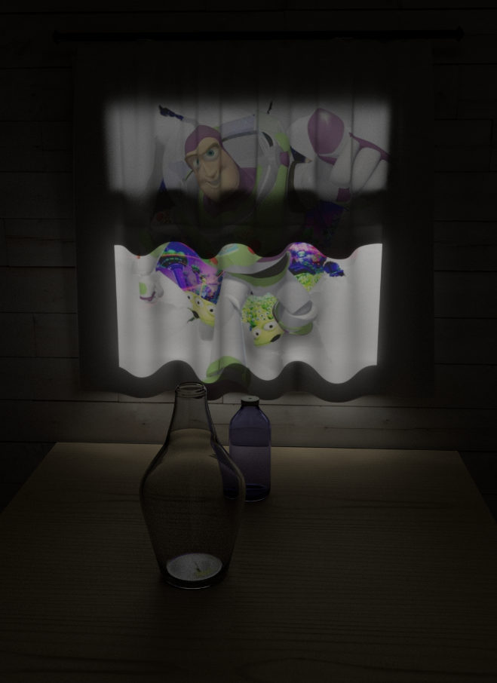
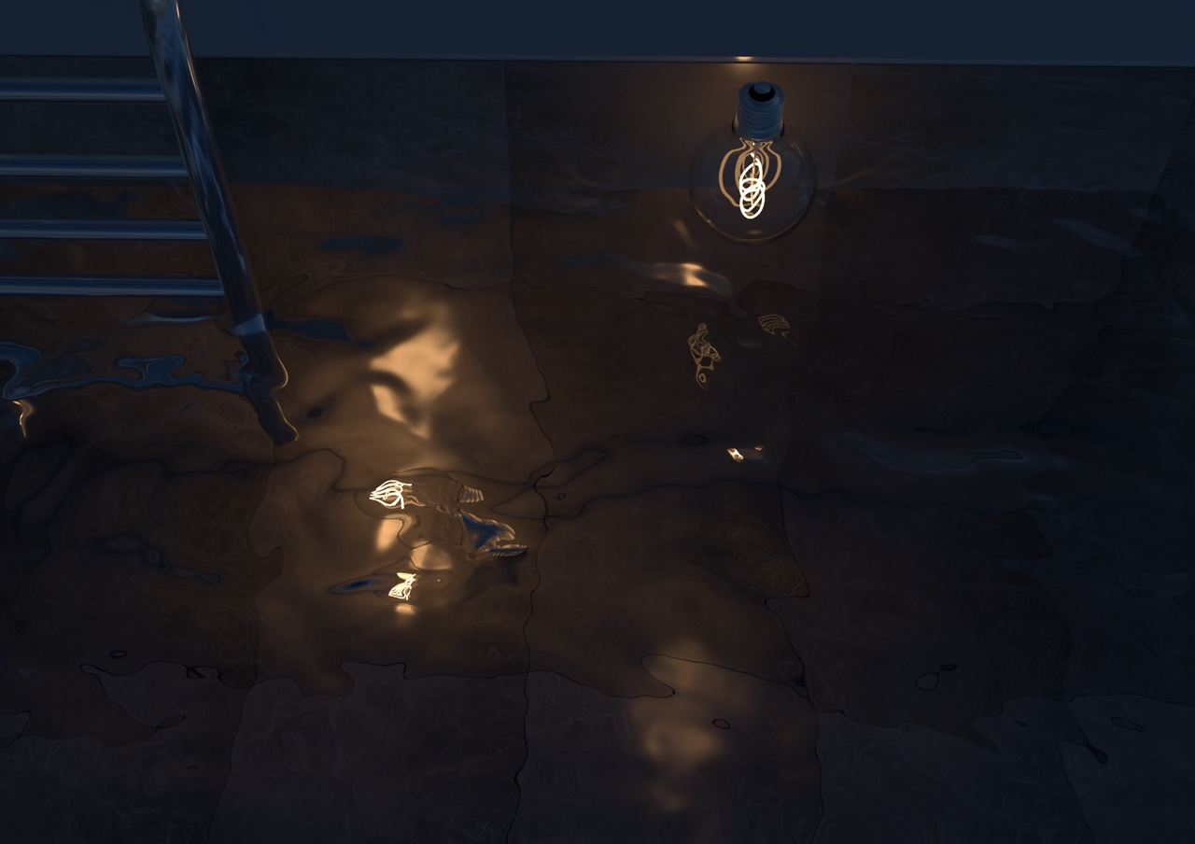
Сцены для сравнения рендеров
Эксперимент 3
Эксперимент 4

Slide 10
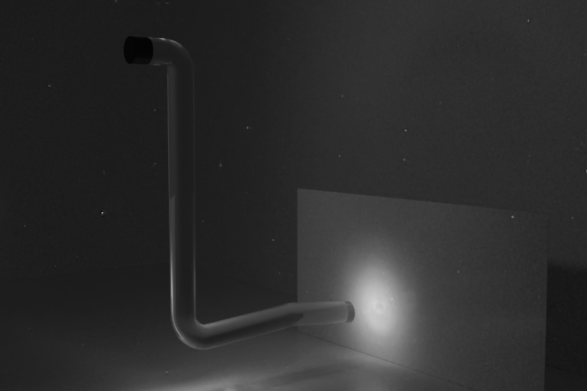
Сцены для сравнения рендеров
Эксперимент 5

Slide 11
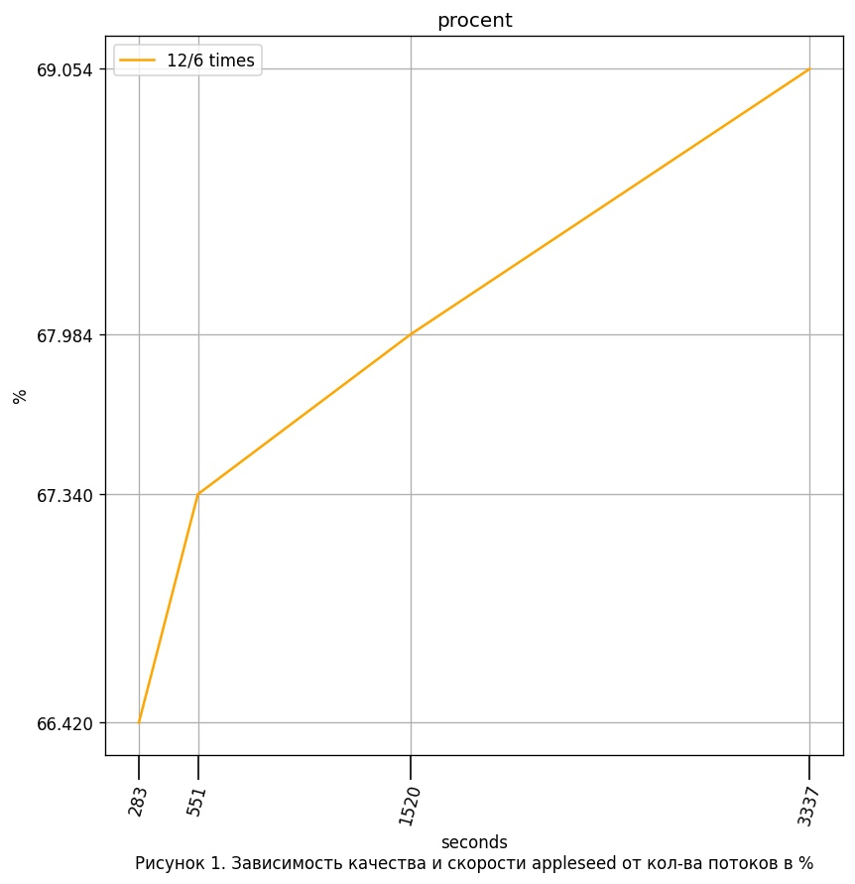
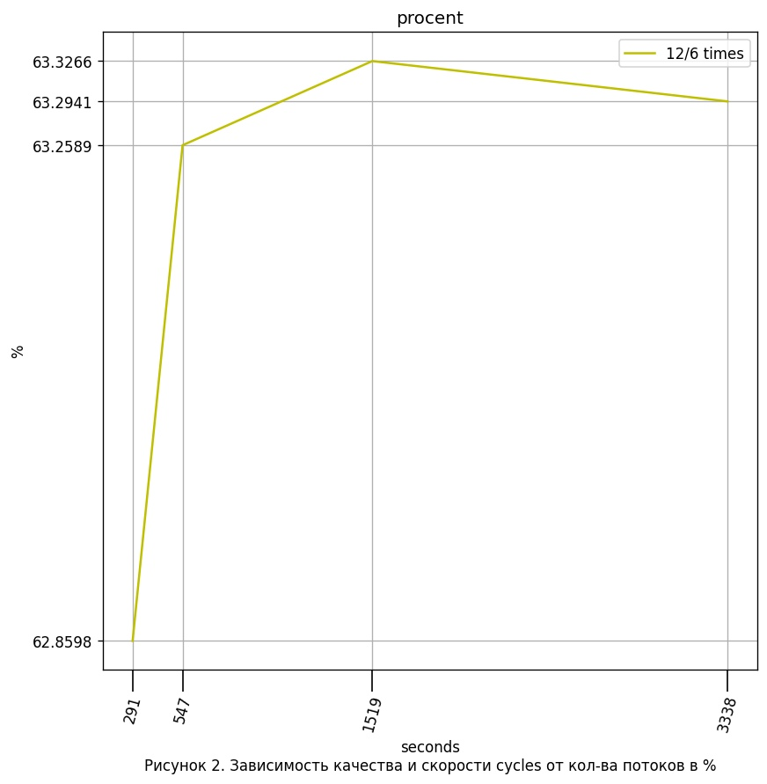
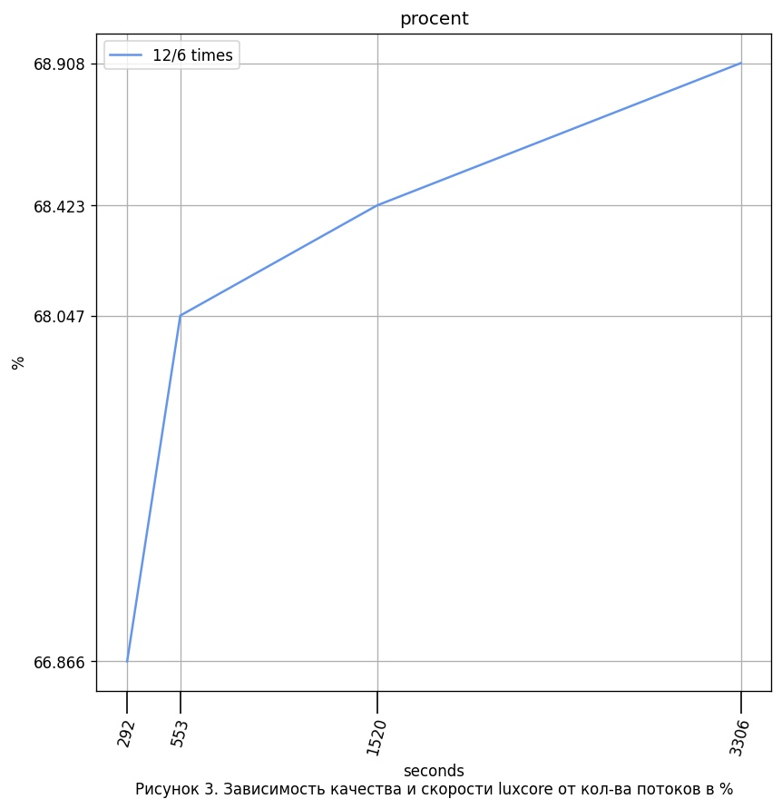
Результаты
Эксперимент 1

Slide 12
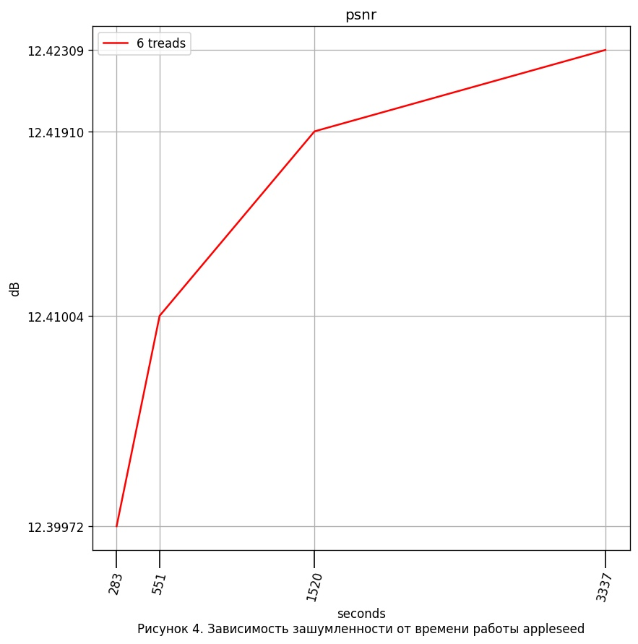
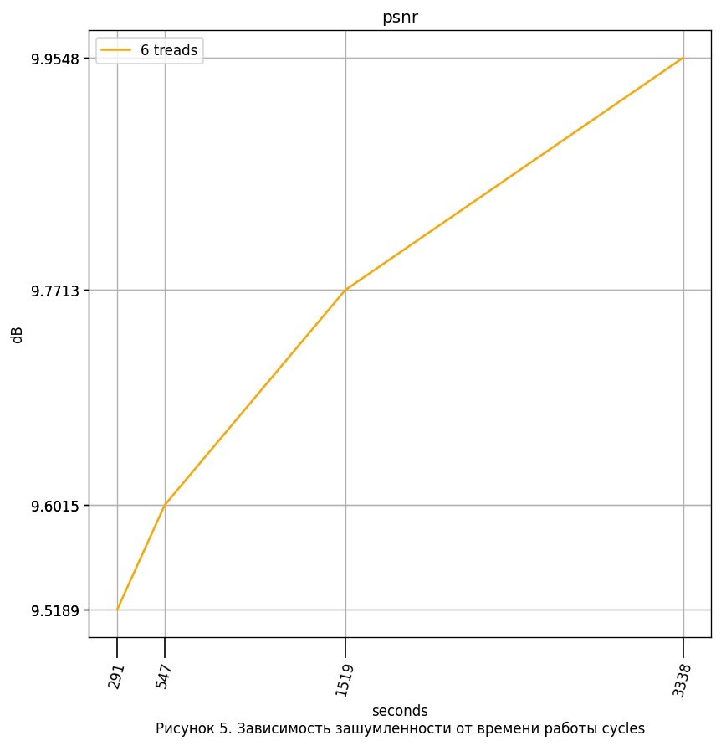
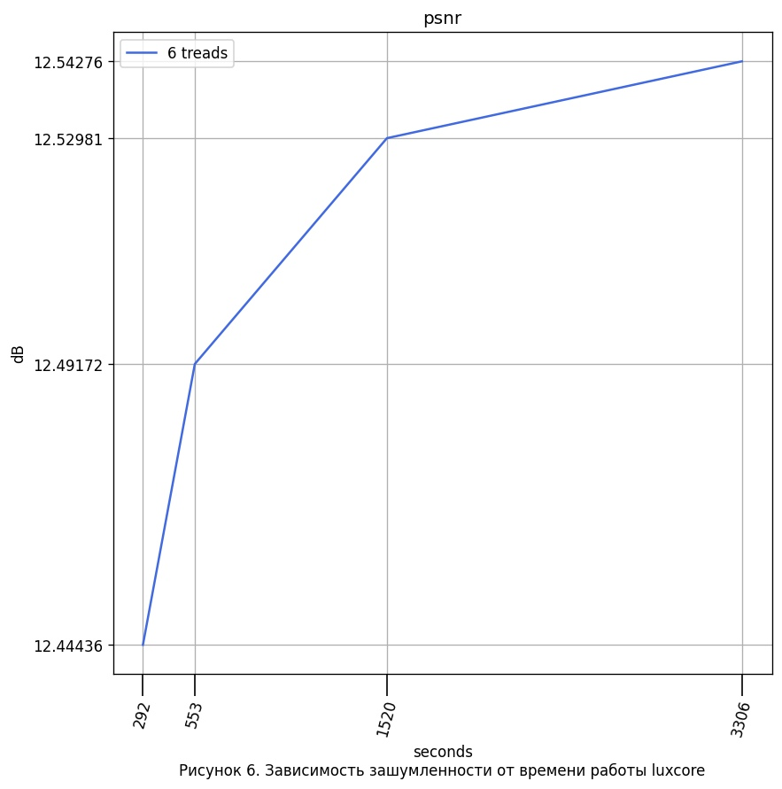
Результаты
Средняя скорость роста:
appleseed = 0.00779
Cycles = 0.145291
LuxCore = 0.0328
Рис. 4 Зависимость качества от времени
рендера appleseed
Рис. 5 Зависимость качества от времени
рендера cycles
Рис. 6 Зависимость качества от времени
рендера luxcore

Slide 13
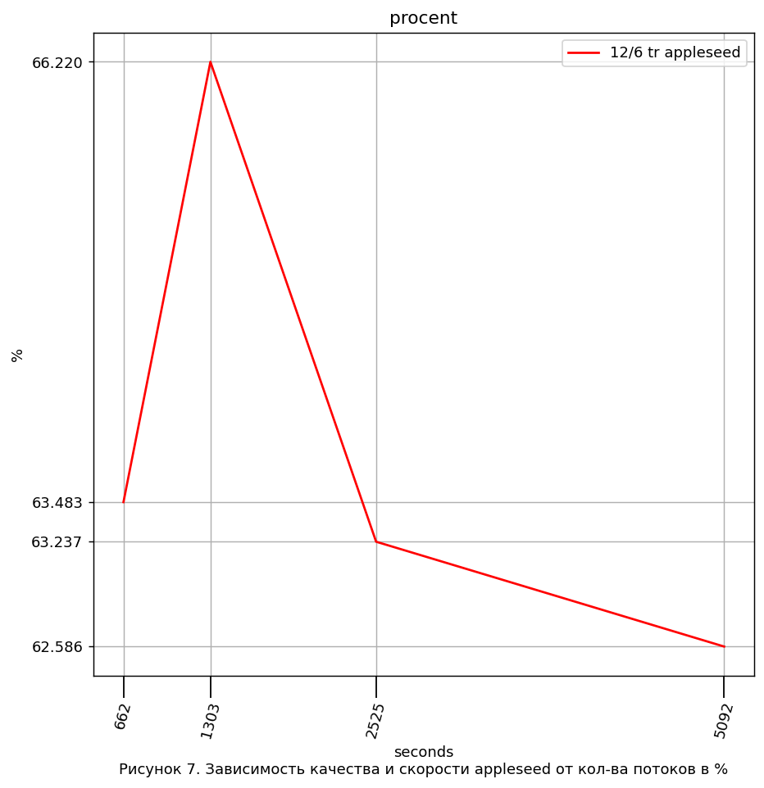
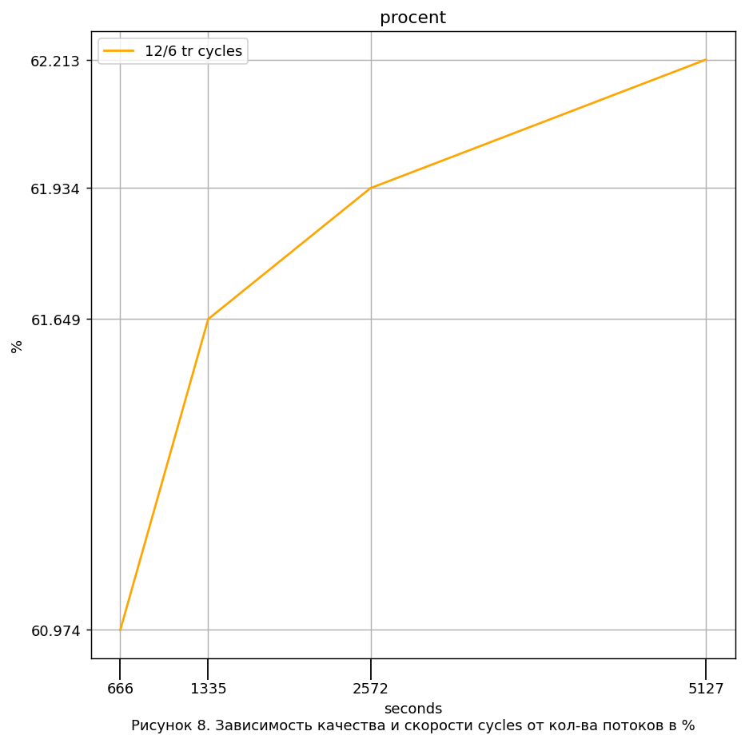
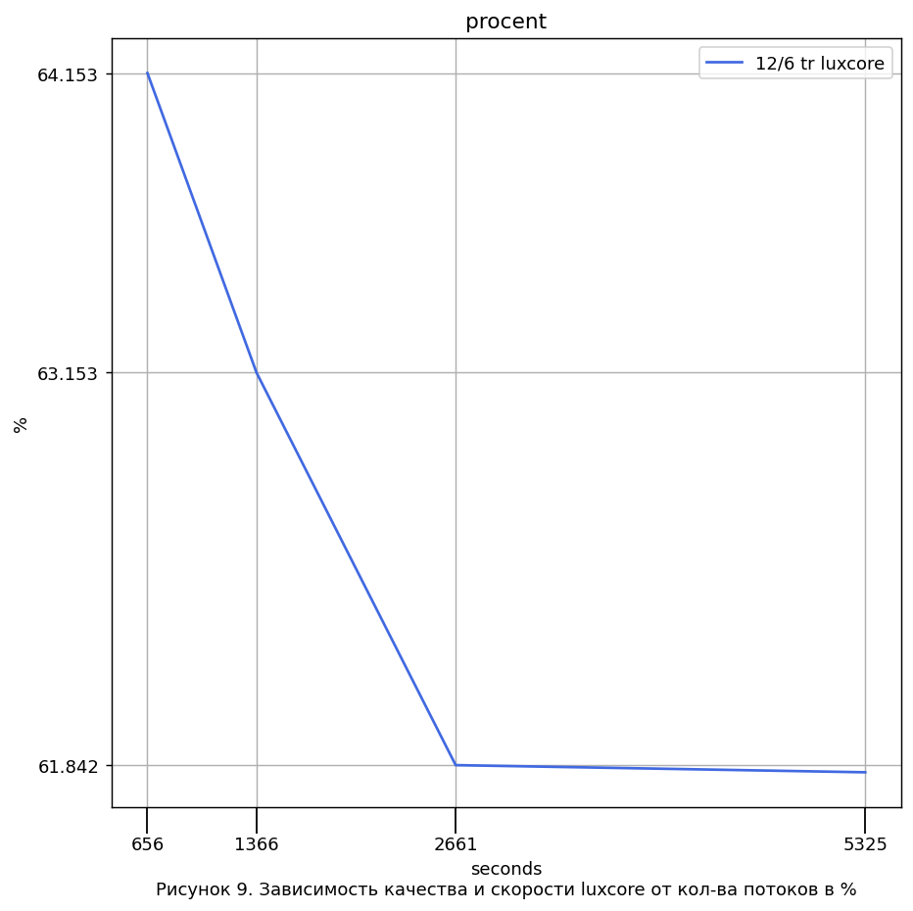
Результаты
Эксперимент 2

Slide 14
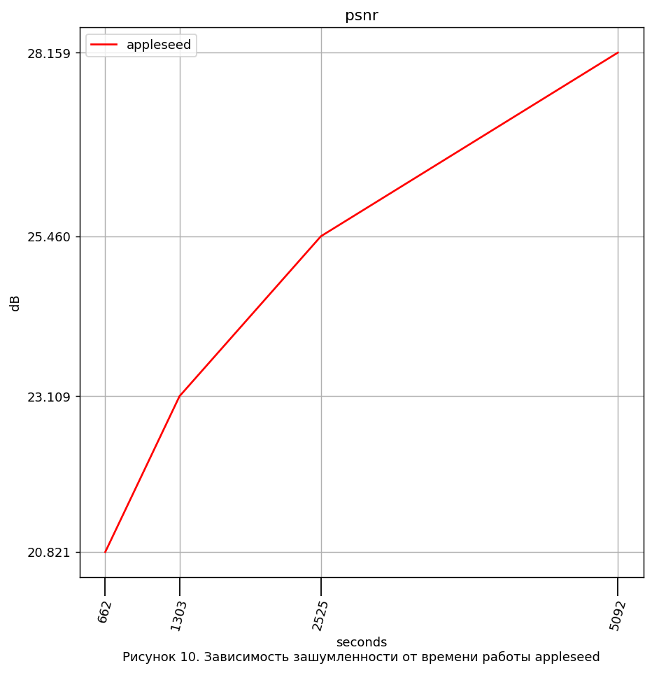
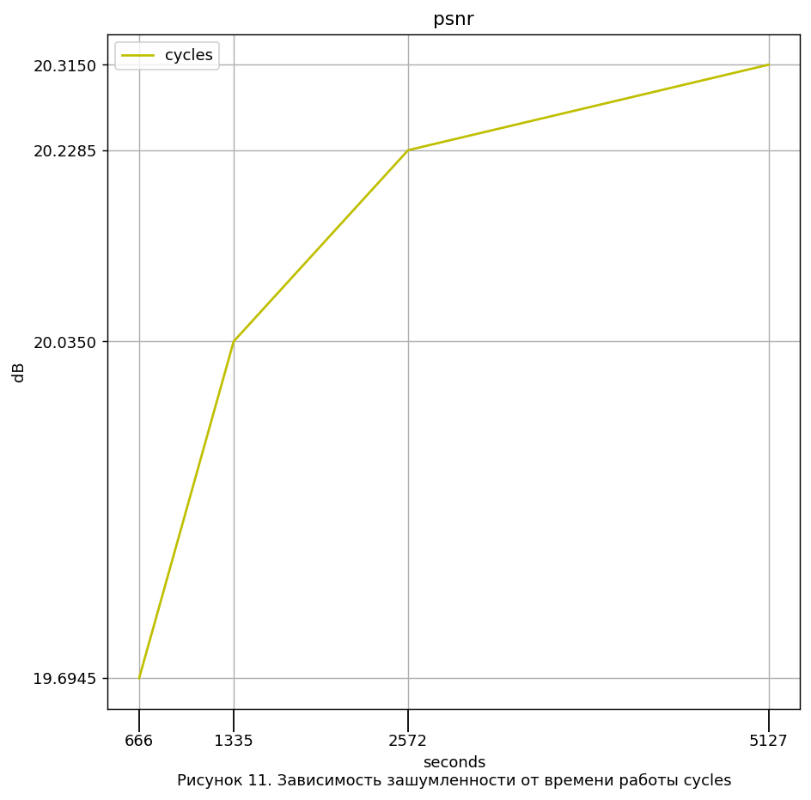
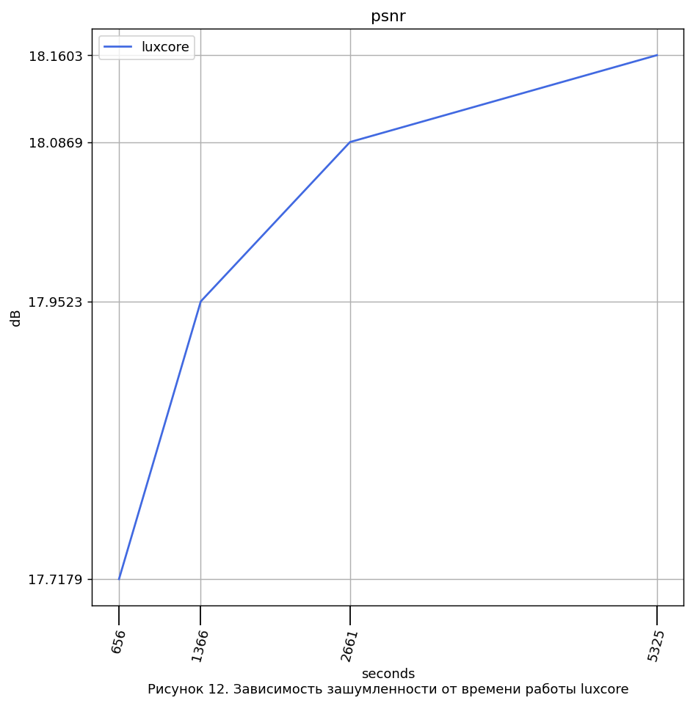
Результаты
Средняя скорость роста:
appleseed = 2.96204
Cycles = 0.20683
LuxCore = 0.14662

Slide 15
Выводы
В большинстве тестов наилучшую динамику показал рендер luxcore, который и в условиях ограниченного времени давал наиболее фотореалистичное изображение, и с течением времени демонстрировал наилучший темп роста качества изображения. При этом, рендеры appleseed и Luxcore демонстрировали схожие результаты: они дали изображения приблизительно равного качества в условиях ограниченного времени, а с течением времени качество изображения менялось мало.

Slide 16
Спасибо за внимание

